Slide 1
Función Pública
Mesa 4.
MIPG: Manuales de funciones, Estructuras y Empleo Público
Grupo 4: Cuenca del Caguán y Piedemonte Caqueteño (17), Macarena – Guaviare (12), Putumayo(9) (38)

Slide 2
Temas de Función Pública en territorio
1. Empleo Público
3. Desarrollo Organizacional
Meritocracia
Información y Planeación
Formación y capacitación
Remuneración
Bienestar
Libertad de asociación
Estructuras organizacionales
Escalas Salariales
Plantas de Personal
Manuales de Funciones
4. Participación,
Transparencia y
Servicio al Ciudadano
2. Gestión y desempeño
Institucional
Modelo Integrado de Planeación y Gestión
Calidad
Control Interno
Incentivos a la gestión
Relación Estado – Ciudadano
Participación ciudadana en la gestión - Rendición de Cuentas
Transparencia, Acceso a la Información e Integridad Pública
Servicio al Ciudadano - Trámites
Políticas, Gestión del Conocimiento e Información, Evaluación y Doctrina Jurídica
En 2017 se realizó balance de los temas de Función Pública en los Planes de Desarrollo de Departamentos y Municipios 2016-2019 (Simbaqueba, E. y Padilla, L. 2017)

Slide 3
Competencias Legales
Estructura
Concejo Municipal – (Constitución Política art. 313 numeral 6 y ley 136 art. 91 literal d)
Planta de Personal
Alcalde (Constitución Política art. Numeral 7)
Nomenclatura y Clasificación de los Empleos
Decreto-Ley 785 de 2005
Remuneración
Concejo Municipal – (Constitución Política art. 313 numeral 6

Slide 4
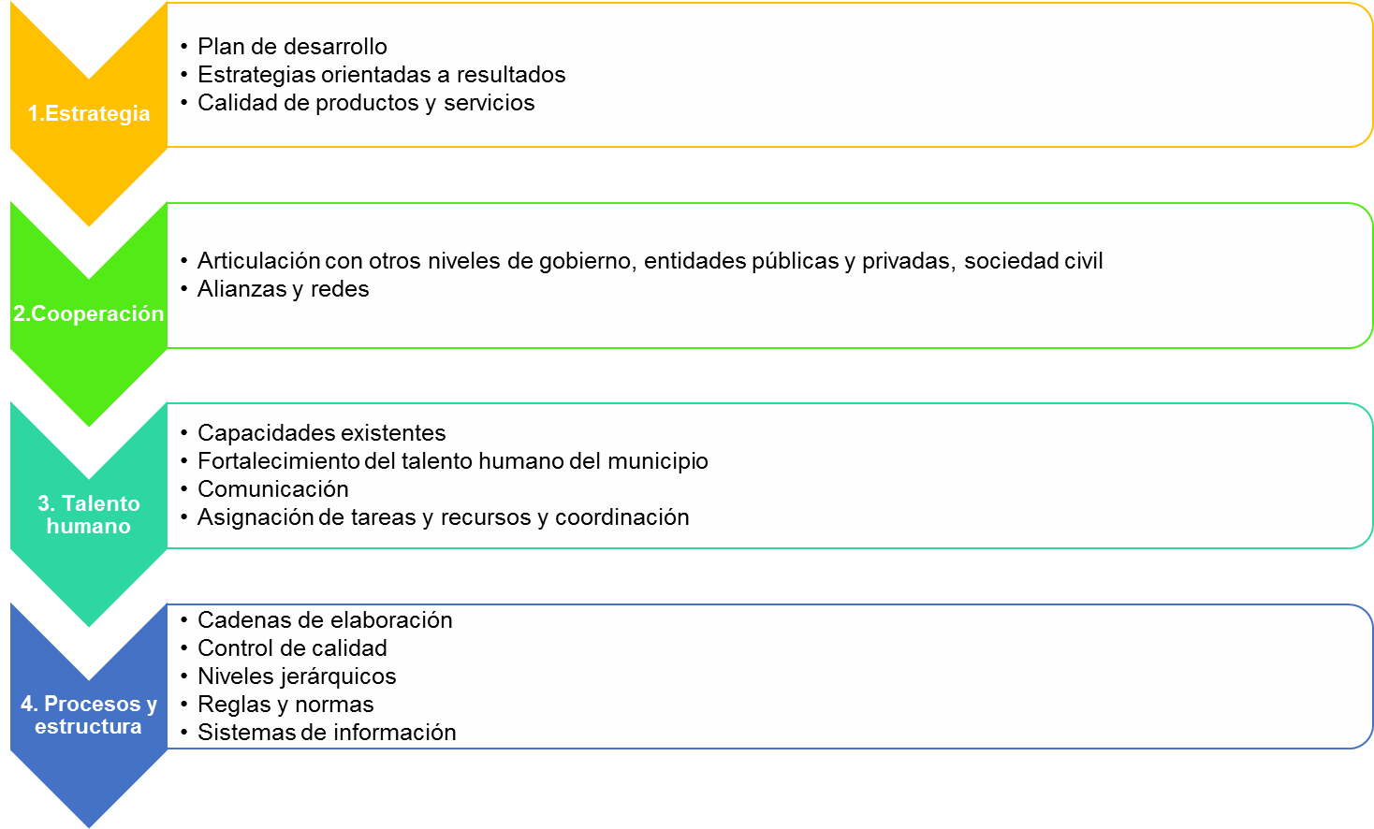
¿Para qué sirven los Manuales?

Slide 5
¿Para qué sirven los Manuales?
Instrumento de administración de personal
Funciones:
Productos, servicios y resultados
Tareas
Competencias:
Conocimientos
Habilidades
Actitudes
Requisitos:
Estudios
Experiencia

Slide 6
Ventajas de un buen manual de funciones
Perfil de los empleos = necesidades
Fundamenta la existencia de cargos
Responsabilidades claras
Interacción clara con otros cargos
Facilita el seguimiento al desempeño de la gente
Mejor rendición de cuentas

Slide 7
Contenido del Manual
Identificación y ubicación del empleo
Área o proceso al cual se asigna el empleo
Contenido funcional del empleo
Conocimientos básicos esenciales
Competencias comportamentales
Formación académica y experiencia
Artículo 2.2.2.6.2 Decreto 1083/2015

Slide 8
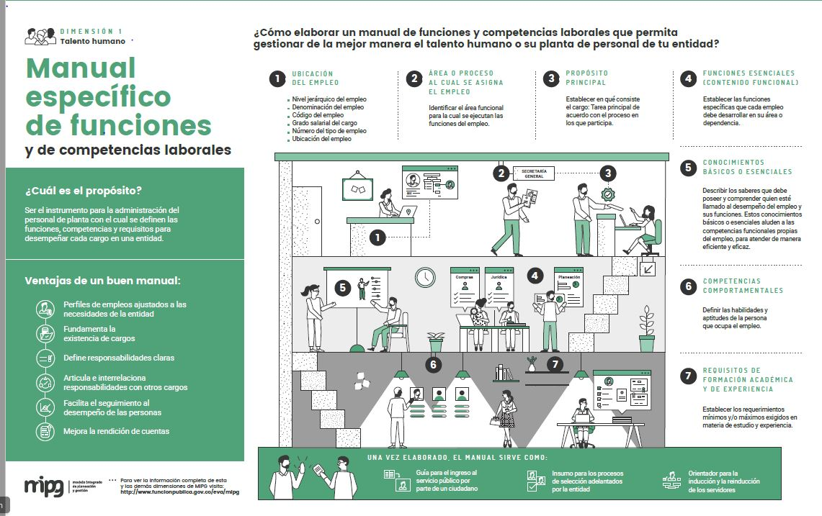

Slide 9
Competencia para ajustar el Manual
El representante legal de la entidad, cuenta con la competencia para adicionar, modificar o establecer el manual específico de funciones y de competencias laborales.
Corresponde a la unidad de personal de cada organismo o a la que haga sus veces, adelantar los estudios para la elaboración, actualización, modificación o adición del manual específico de funciones y de competencias laborales
Artículo 32 Decreto 785/2005

Slide 10
Implementación de la normativa reciente sobre manuales
Ajuste total del manual de funciones de Función Pública
Marco de referencia para las entidades públicas
Resolución 667
(3 de agosto de 2018)
Resolución 629 (19 de julio 2018)
Las entidades revisarán su acto administrativo de estructura para verificar que las áreas estén asumiendo las funciones contenidas en el catálogo. No existe fecha límite
Decreto 815
(8 de mayo de 2018)
Plazo para ajustar competencias archivísticas vence el 18 de enero de 2019 para entidades nacionales y territoriales
Plazo para ajustar competencias comportamentales vence el 7 de noviembre de 2018 (entidades nacionales) y 8 de mayo de 2019 (entidades territoriales)

Slide 11
Gracias
Carrera 6 No 12-62, Bogotá D.C., Colombia
7395656 Fax: 7395657
Línea gratuita de atención al usuario: 018000917770
www.funcionpublica.gov.co
eva@funcionpublica.gov.co

